Slide 1
Horror - subgenrer
Egedal Gymnasium & HF

Slide 2
Hvad er en subgenre?
Genre = paraplybegreb
Udgreninger
Hvert sit regelsæt
Hvert sin tematik

Slide 3
Det dæmoniske gys
Overnaturlige kræfter el. monstre
Naturligt vs. overnaturligt
Monstret repræsenterer ofte ”farlig” seksualitet
Den dæmoniske invasion af kroppen (besættelse, transformation) symboliserer det irrationelle, seksualiteten og vanviddet, der angriber individet og samfundets kerne – familien
Den ydre kamp ml. godt og ondt er ofte også en indre kamp ml. fornuft og seksualitet (Freud)
Det onde bliver oftest udryddet og normaliteten genoprettet
The Exorcist, Carrie

Slide 4
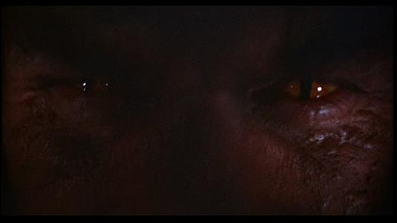
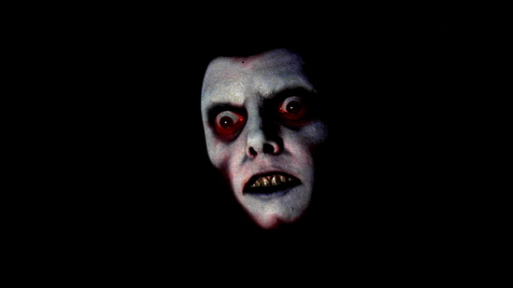
Det dæmoniske gys

Slide 5
Det videnskabelige gys
Viden og videnskab spiller en vigtig rolle
3 versioner:
  Historien om videnskabsmanden, eksperimentet, monstret og katastrofen – ofte en splittelse ml. intellekt og drift (Frankenstein, Dr. Jekyll & Mr. Hyde)
  Historien om den tro kopi af mennesket – monstre uden motiver, karakter el. personlighed – kan være en robot, et menneskeskabt væsen eller en alien (Invasion of the Body Snatchers)
  Monsterinvasion fra rummet (War of the Worlds)

Slide 6
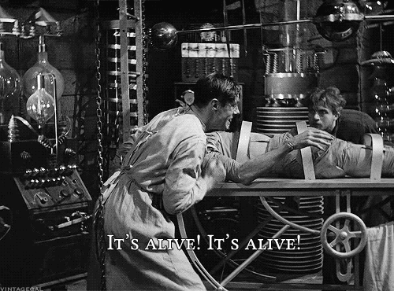
Det videnskabelige gys

Slide 7
Det psykologiske gys
En realistisk genre, der ligger tæt på krimien/thrilleren
Ikke fokus på opklaring af mord – mere på at skabe angstfyldte og skræmmende situationer
Beskriver mennesker med psykologiske defekter
Monstret er psykotisk, tilhører tit en ”familie”
Psykopaten er ikke et ondt monster, men en blanding af god/ond, normal/sindssyg, skyldig/uskyldig
Generelt ikke så mange fysiske effekter
Påvirket af psykoanalysen
Rosemary’s Baby, The Silence of the Lambs (”Ondskabens øjne”)

Slide 8
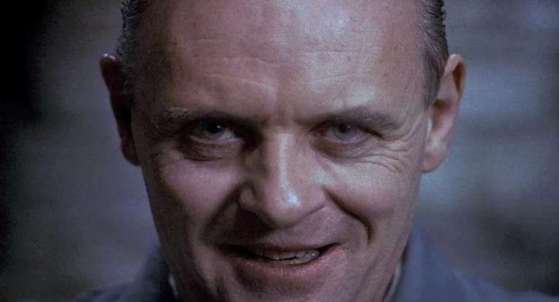
Det psykologiske gys

Slide 9
Det fysiske gys
Film med realistiske, udpenslede scener af blodig lemlæstelse og død
Prøver at frembringe væmmelse/kvalme, krænke publikum ved at overskride (kroppens) grænser
Kroppen er i fokus og lemlæstelse (og effekterne) er vigtigere end handlingen
Ofte overdrevne effekter (med blodige splattereffekter i centrum)
En konsekvens af mindre filmcensur i 1960’erne
The Texas Chainsaw Massacre, Saw, Hostel

Slide 10
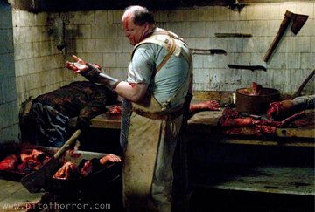
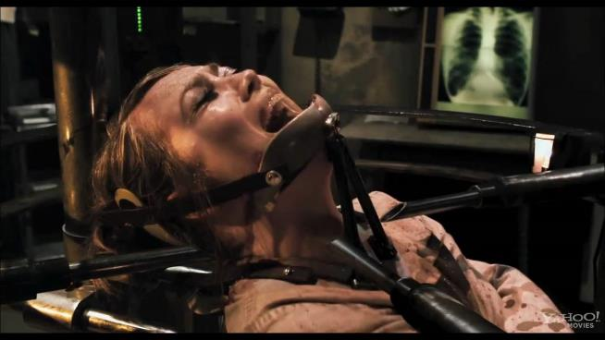
Det fysiske gys

Slide 11
Teenagegyset
Om teenagere og den vanskelige overgang fra barn til voksen
→ identitetsskabelse og opvækst
Ofte et opgør med forældrenes sociale normer
Skræmmende og farlig seksualitet (dyrker du sex, dør du)
→ Eneste overlevende: en smuk ung jomfru (final girl)
Historien er mindre vigtig end gyset
Dramaturgi: anslag – præsentation – karaktererne dør én for én – final girl/åben slutning
A Nightmare on Elm Street, Scream

Slide 12
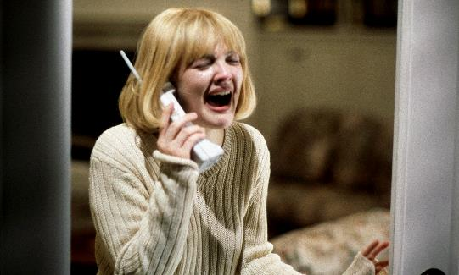
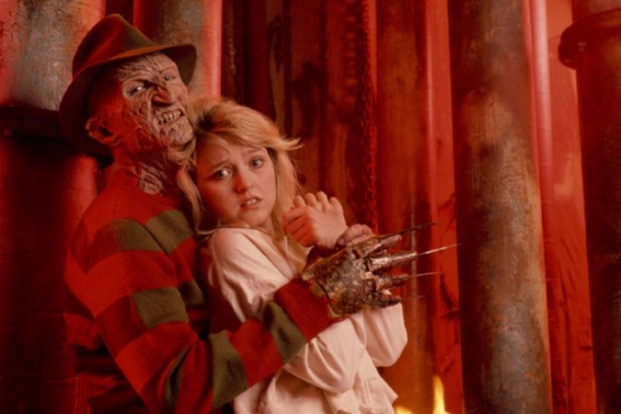
Teenagegyset

Slide 13
Monstre og symbolik
Zombie → samfundets sammenbrud, os mod dem (The Walking Dead, Night of the Living Dead)
Vampyr → seksualitet, forførelse (Dracula)
Varulv → dualisme, identitet (The Wolfman)
Spøgelse → fortiden, traumer (The Woman in Black, The Sixth Sense)
Rumvæsen → det fremmede, invasion (War of the Worlds, Invasion of the Body Snatchers)
Dæmon (besættelse) → ondskab, tab af uskyld (The Exorcist, Rosemary’s Baby)
Eller noget helt originalt, med egne regler og egen symbolik→ It Follows

Slide 14
Hybridformer
Horrorkomedien: Shaun of the Dead, Ghostbusters
Horrorfantasy: Dark Shadows, Pan’s Labyrinth
Horrormusical: Sweeney Todd, Cannibal the Musical
Horrorthriller: The Sixth Sense, What Lies Beneath
Fantasy med tydelige horrorelementer: The Lord of the Rings, Harry Potter

Slide 15
De væsentligste spørgsmål til produktion
Hvilken type horror vil vi lave?
  Dæmonisk → overnaturlige elementer + genoprettelse af normalitet
  Videnskabeligt → viden/videnskab i centrum + tre forsk. versioner
  Psykologisk → realisme, det ”forskruede” sind + angstfyldte situationer
  Fysisk → kroppen, overdrevne effekter
  Teenagegys → identitetsspørgsmål + final girl
  Hybridform

Slide 16
De væsentligste spørgsmål
Hvor findes det uhyggelige?
  I hjemmet?
  I det fremmede?
  I sindet?
  I det ydre rum?
  I mørket?
Hvad er reglerne for universet?
  Etablér dem og hold dem.
Hvem er hovedpersonen, og hvad er på spil for hende/ham?
Hvad symboliserer ”monsteret”?

